Slide 1



Capacitación
Ivonne Chamorro, Corredora de Propiedades
Grupo & Casas Chicureo
Área de Marketing
Curso de Instagram para Corredores de Propiedades, casos de éxito.

Slide 2

PRIMERA PARTE (15 minutos)
SEGUNDA PARTE (15 minutos)
TERCERA PARTE (15 minutos)
Presentación
Importancia de contar con RRSS.
Vende, capta y arrienda por RRSS.
Breve pasos
Crear Cuenta
Cómo Publicar
    Feed
    Historia
    Reel
    Directo
Herramientas de Edición
Capcut para videos
Uso de Hashtag
Pierde el miedo a la cámara
Publicidad y promociones pagadas
Casos de éxito:
Nancy Godoy Propiedades.
Fauna Propiedades.
Alejandra Martín.
Bonus: una pincelada a Tik-Tok

Slide 3
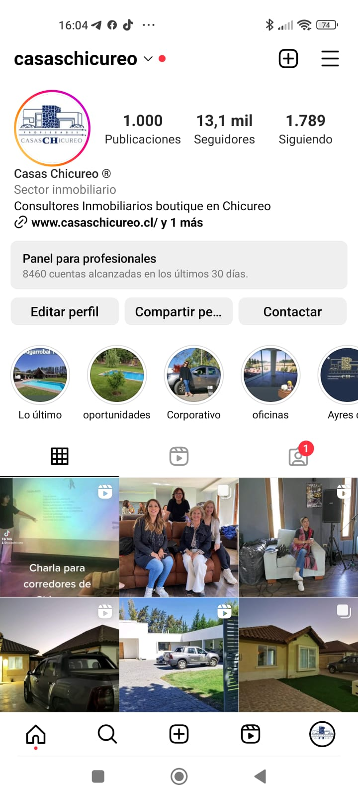
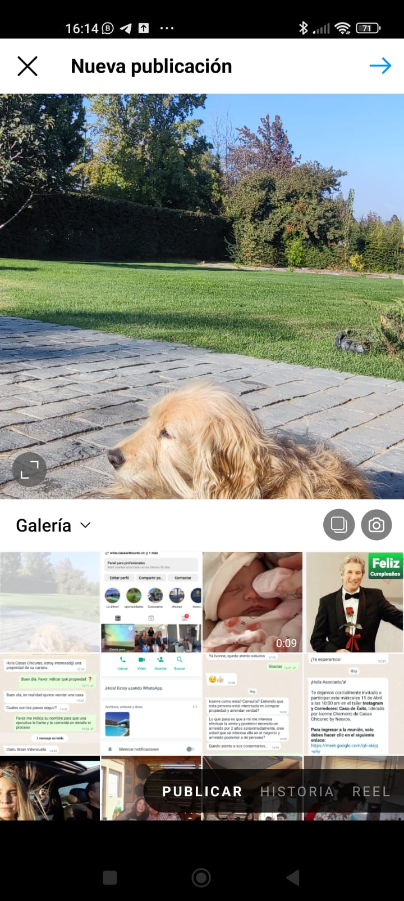
Puedes publicar hasta 10
Fotos y videos.
Con el símbolo +, puedes acceder al
Tipo de publicación que quieres realizar
- Publicación Feed
- Historia
- Reel
- Directo o en vivo

Slide 4
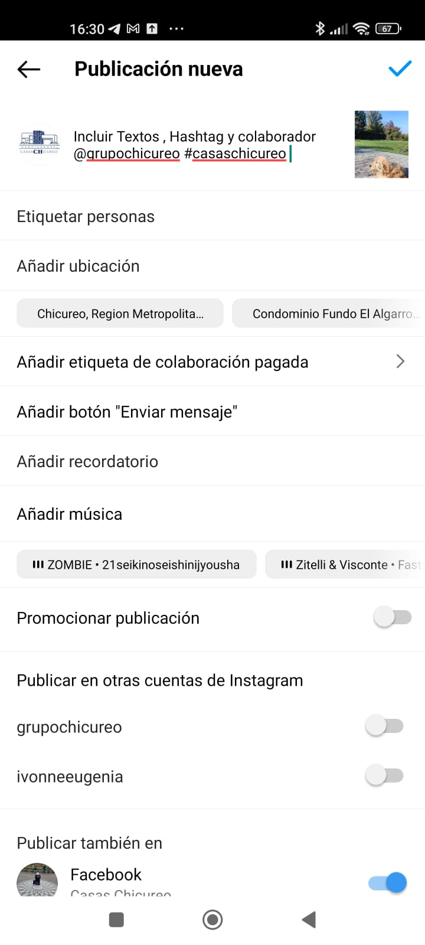
En la descripción debes atrapar en la primera línea la atención
De la lectura y responder el Qué, es decir de qué se trata.
Incluir siempre los # existe una aplicación que te permite saber cuáles
Son los más vistos o utilizados, puedes crear los tuyos también.
Además con @ puedes etiquetas a tus colaboradores o quienes
Aparecen en la foto o video.
Siempre es importante incluir la ubicación porque el algoritmo, les envía
la publicación a personas que están en la zona geográfica. Aunque no te
Sigan o no pagues publicidad.
Ahora puedes incluir música a las publicaciones, no confundir con los reels que son videos.
Para poder publicitar, debes tener tu cuenta asociada a Facebook donde
Se encuentra el centro de pago.
Si tienes otras cuentas asociadas a tu usuario puedes republicar
Automáticamente.

Slide 5
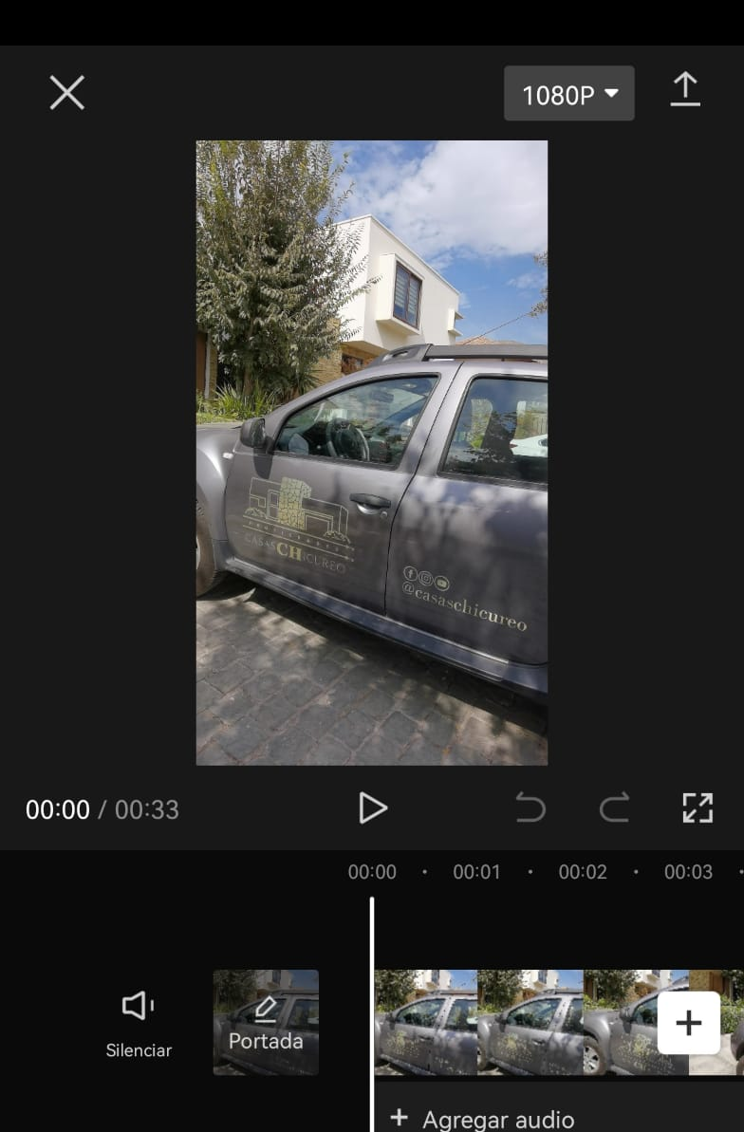

Herramienta de Edición para videos
CapCut
Subir o procesar video
Duración del video
Silenciar video original
Para reel
Línea de tiempo, audio,
Títulos y voz en off

Slide 6
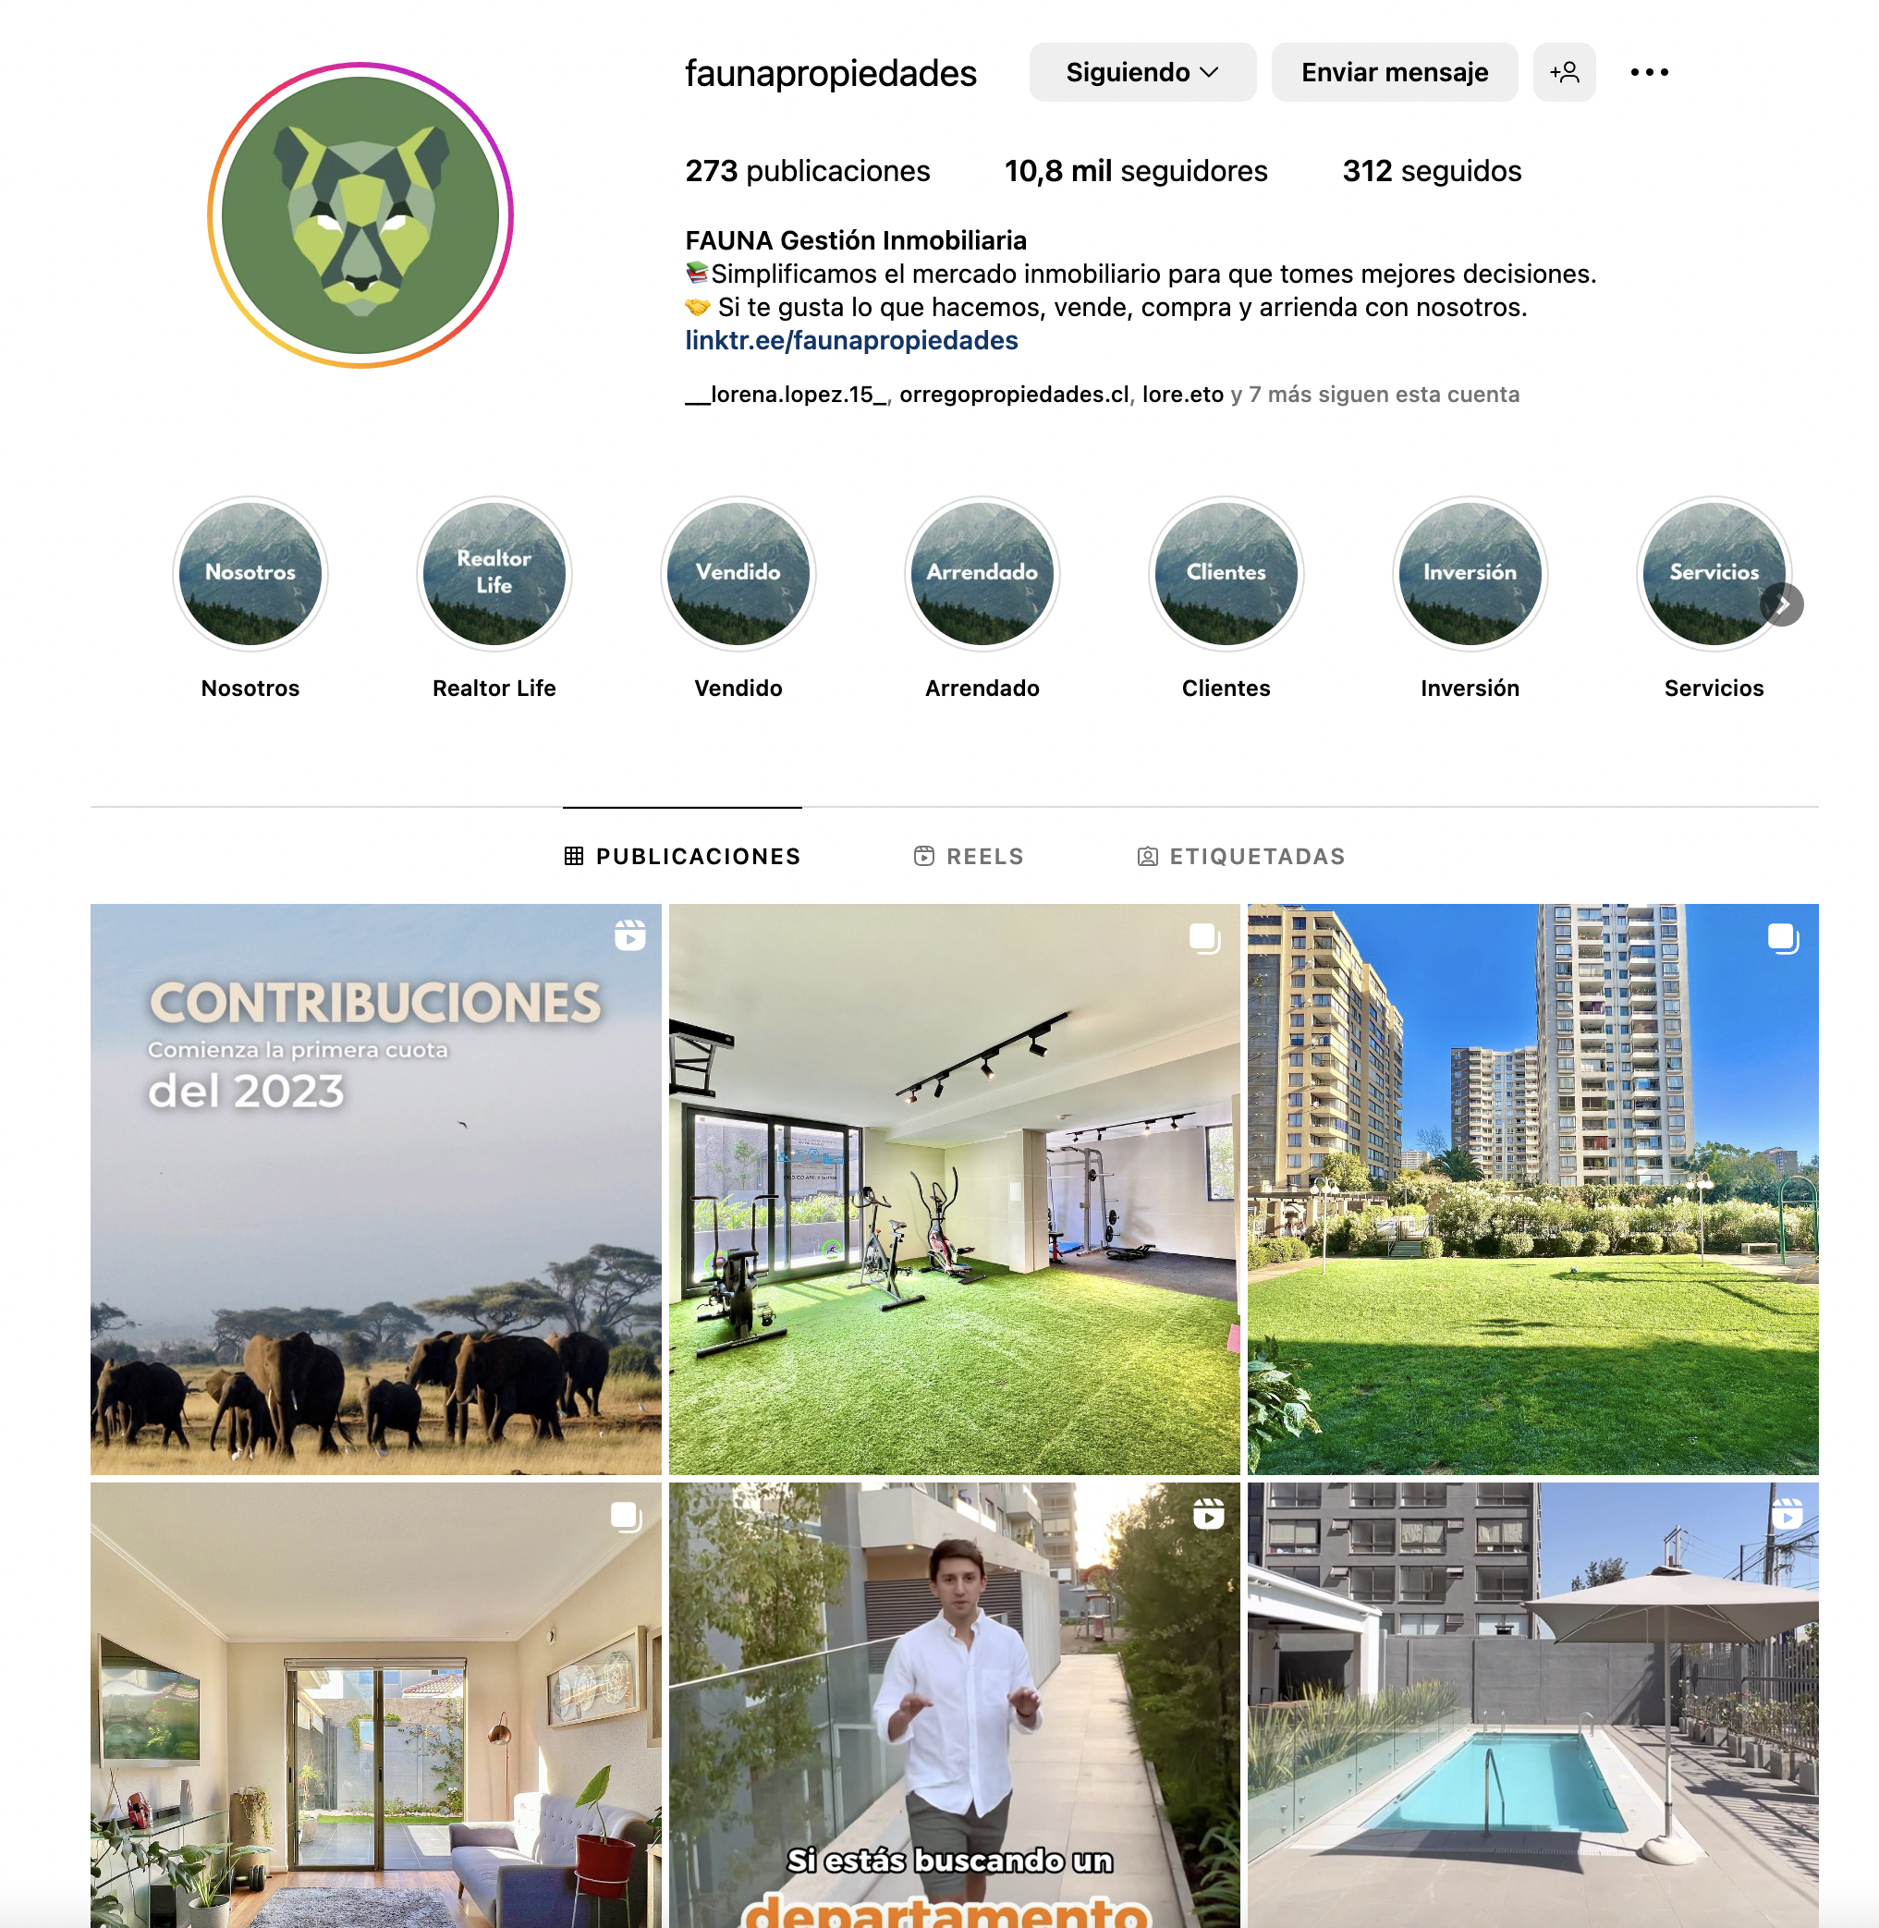
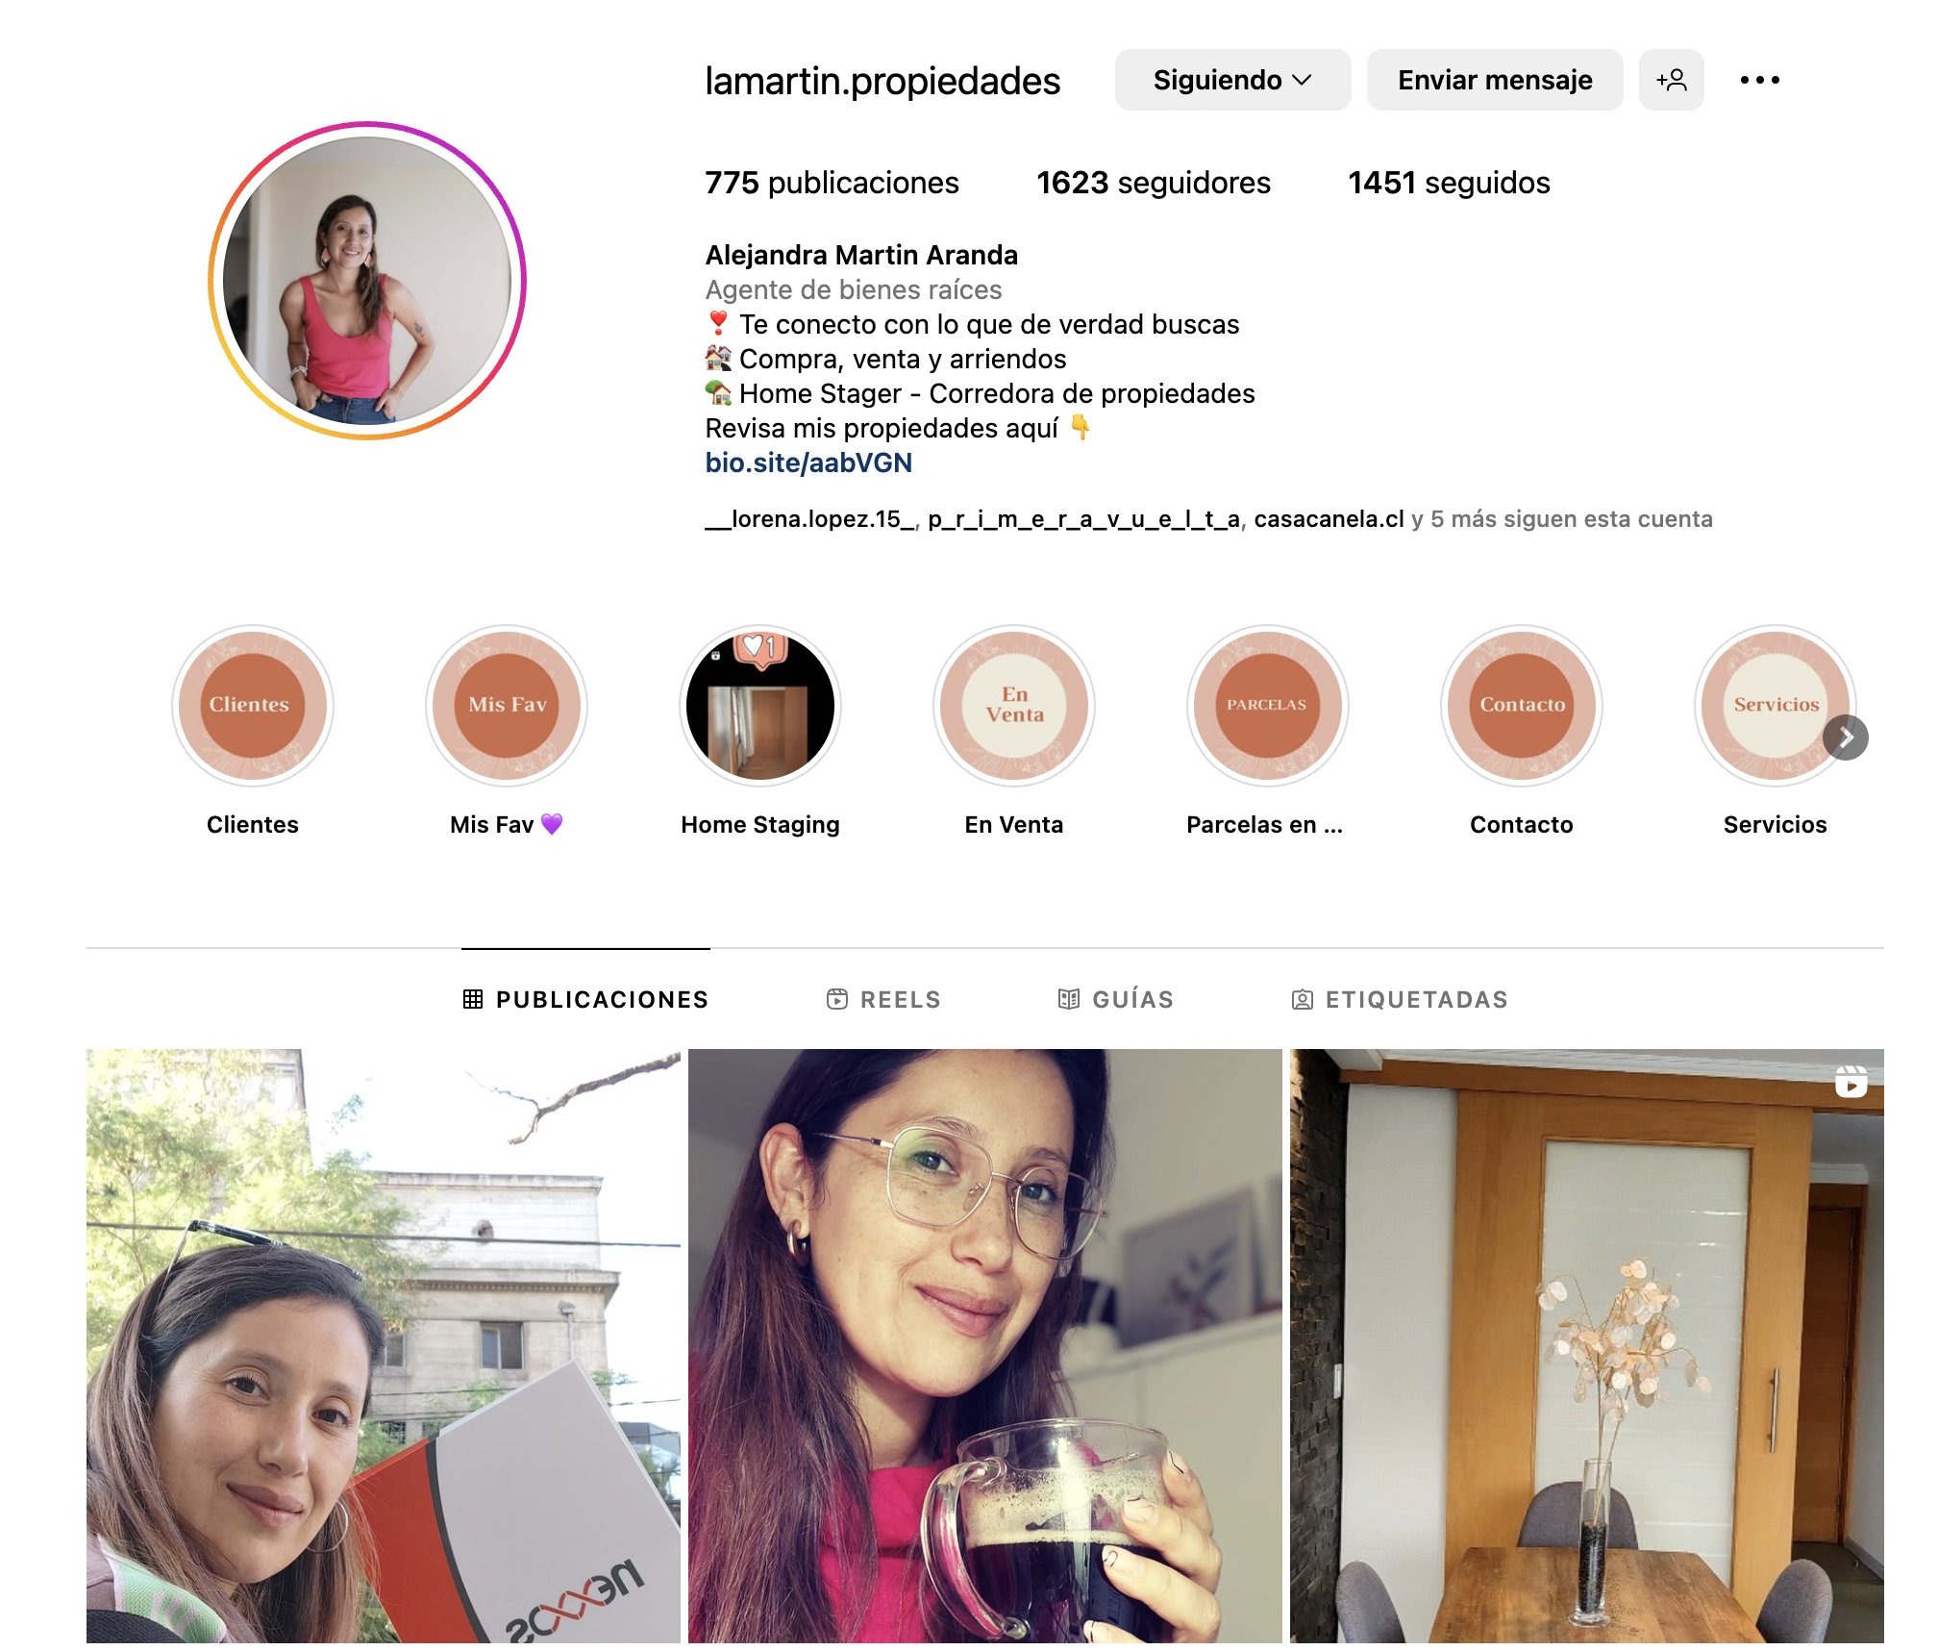
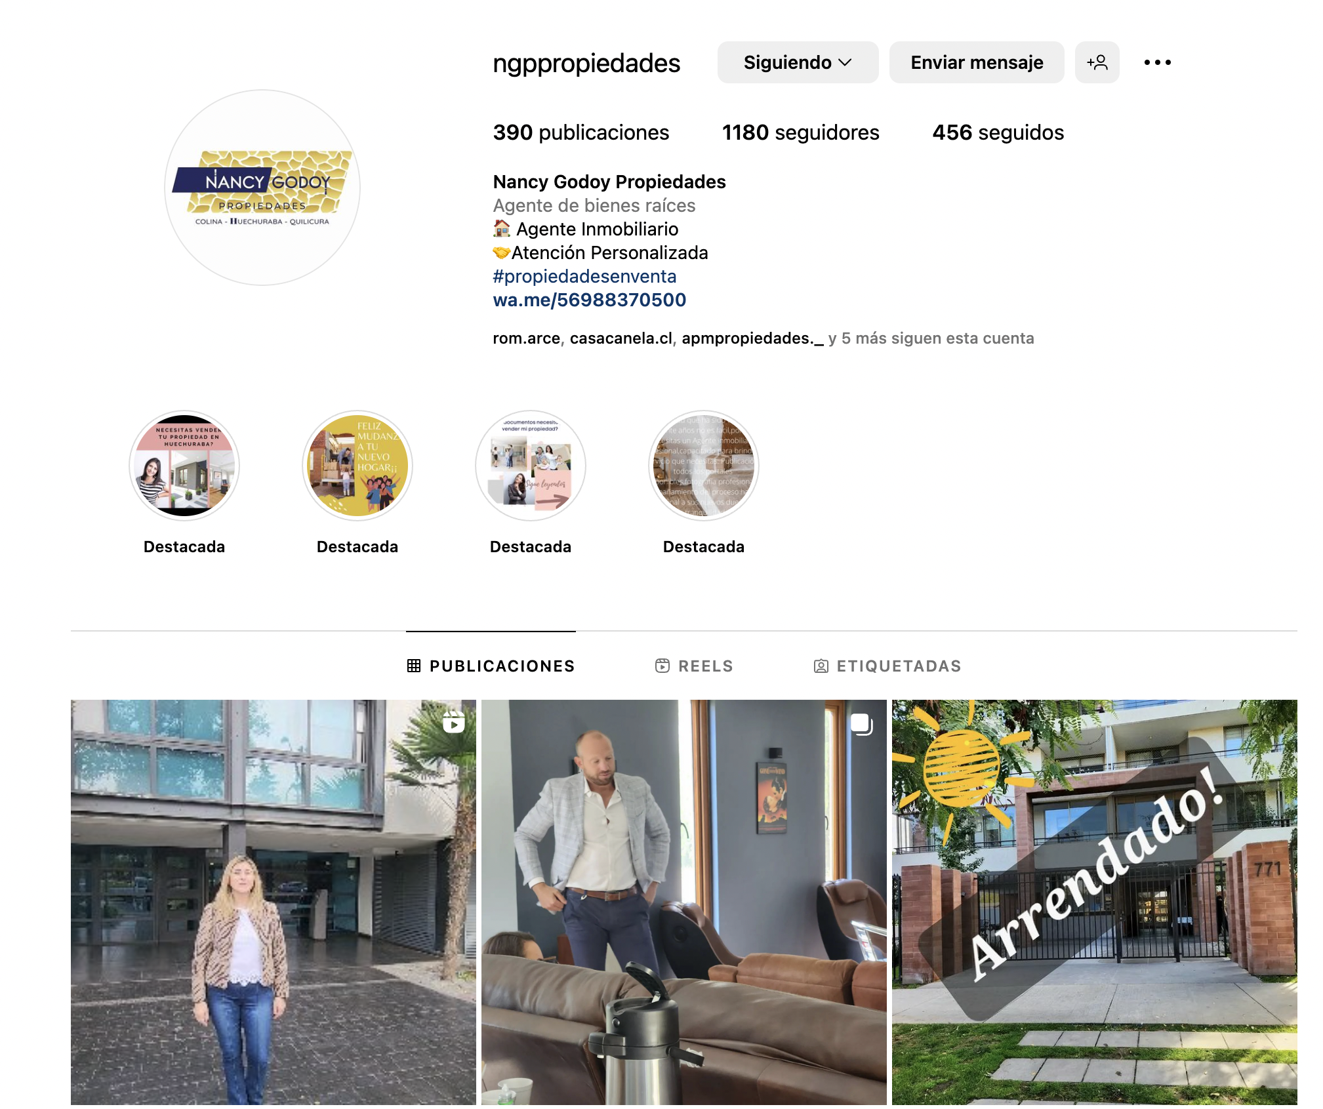
Casos de éxito
Nancy Godoy Propiedades.
Fauna Propiedades.
Alejandra Martín.

